Slide 1
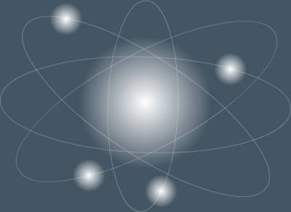
Физика
для малышей
2 класс

Slide 2
Что с земли не поднимешь?
Тень

Slide 3
Днём спит, ночью глядит
Луна

Slide 4
Никто его не видывал, а слышать – всякий слыхивал. Без тела, а живёт оно, без языка – кричит оно.
Эхо

Slide 5
Что за чудо-великан? Тянет руку к облакам. Он работник очень важный. Строит дом многоэтажный.
Подъёмный кран.

Slide 6
Молодцы!

